Slide 1
V u k o v a r mi priča
INTEGRIRANI DAN:
Vukovarska priča 25 godina poslije…
Adrijana Leko, OŠ dr. Franjo Tuđman, Šarengrad

Slide 2
Vukovarsko-srijemska županija i grad Vukovar

Slide 3
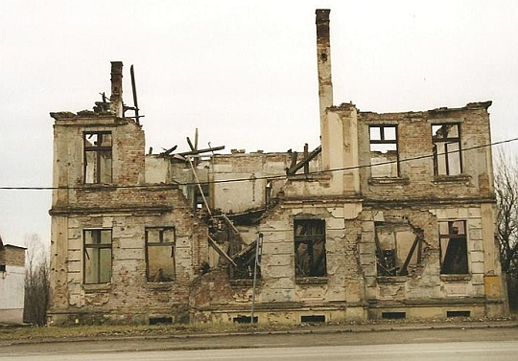
Dvorac Eltz, Vukovar

Slide 4
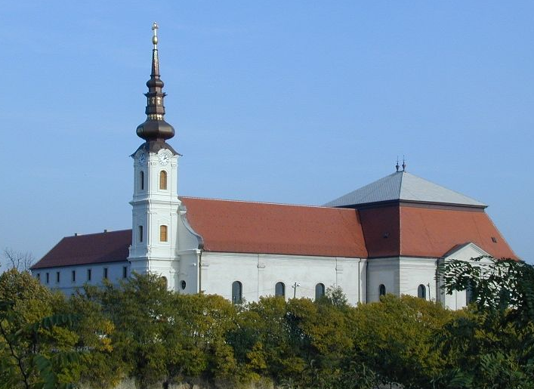
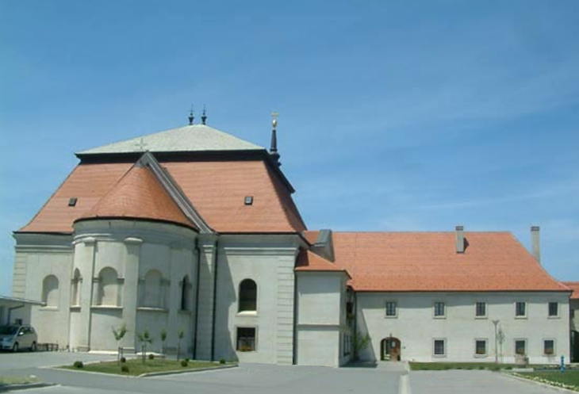
Župna crkva
sv. Filipa i Jakova
Franjevački samostan

Slide 5
Vučedolska golubica (jarebica)

Slide 6
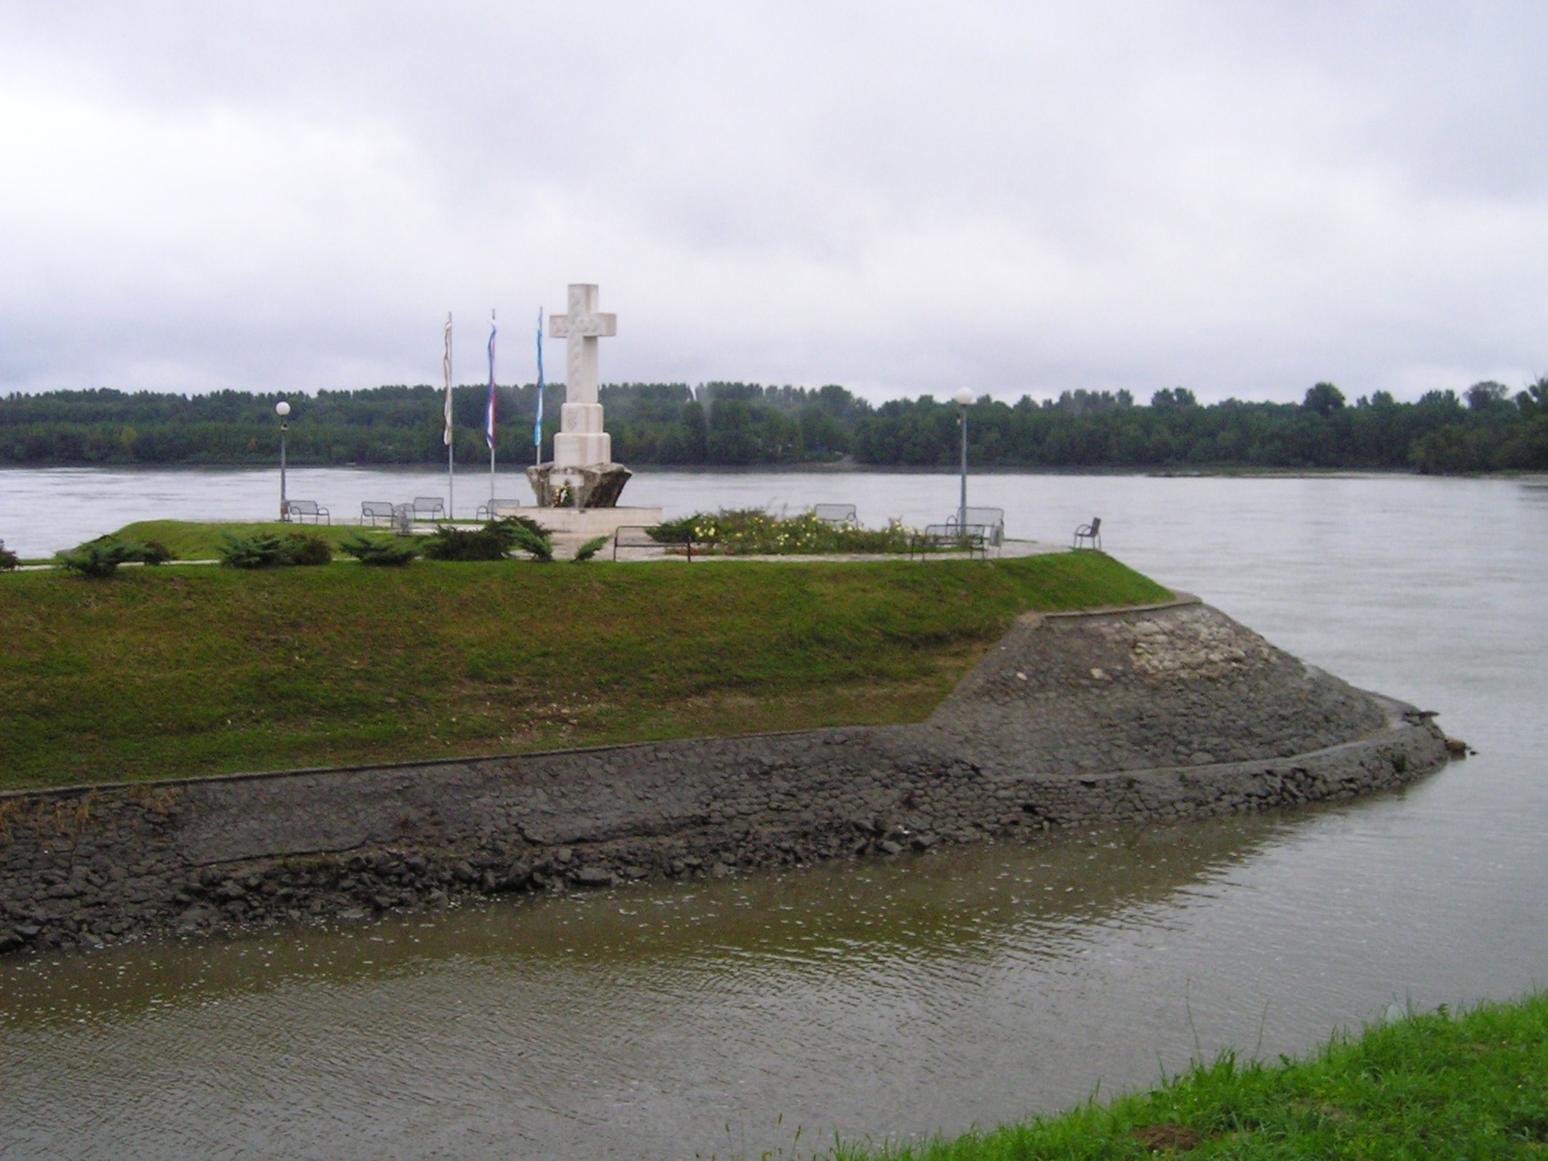
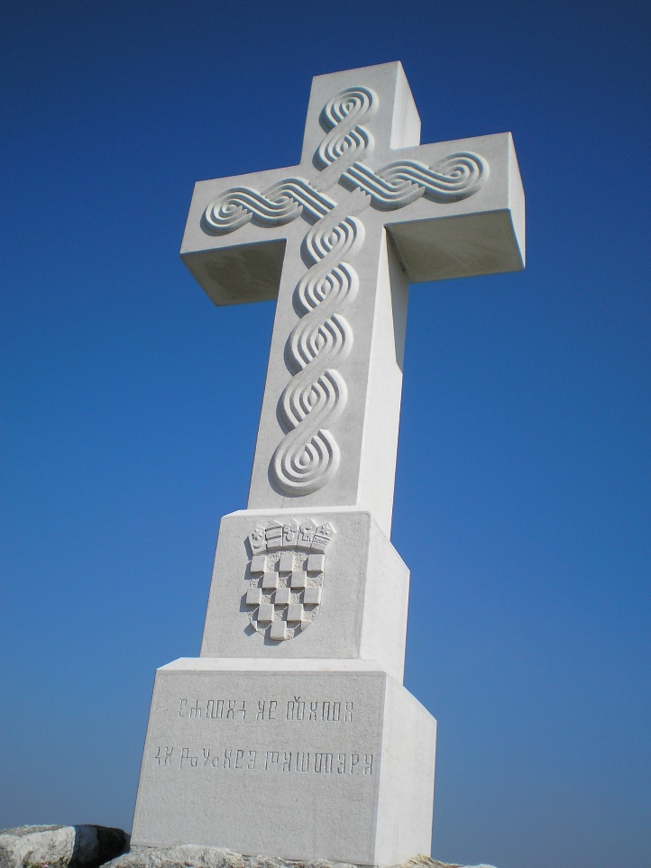
Na ušću Vuke u Dunav smjestio se bijeli križ

Slide 7
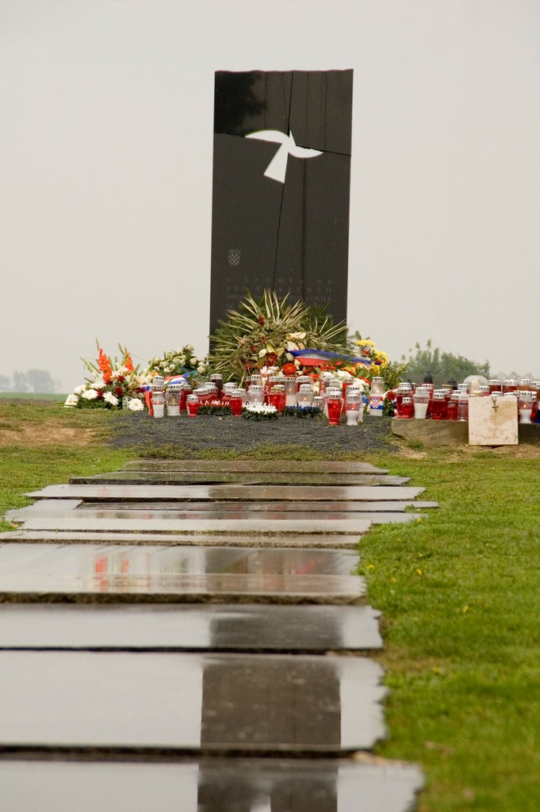
Spomen dom Ovčara

Slide 8
Groblje u Vukovaru

Slide 9
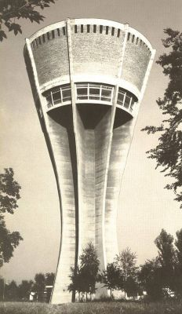
Vukovarski vodotoranj prije rata i danas

Slide 10
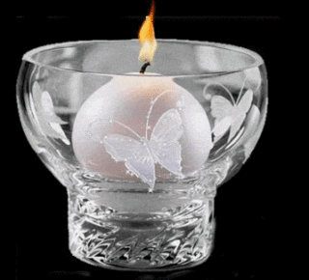
Vukovar u i u sjećanju

